Slide 1
PROYECTO FINAL
Tienda virtual

Slide 2
OBJETIVOS

Slide 3
e-commerce
Tienda virtual especializada en tecnología para empresas y consumidor final.
OBJETIVOS
IDEA

Slide 4
Conocimientos
El usuario suele poseer escasos conocimientos en tecnología. La página busca ofrecer información clara, detallada y descriptiva que permitan
al consumidor tomar la mejor decisión de compra de acuerdo a sus necesidades reales.
OBJETIVOS
PROBLEMA

Slide 5
Innovación
Se plantea algo
diferente al usuario, con un enfoque de contenido desglosado y descriptivo. Es el usuario común quien encuentra en esta tienda virtual una manera fácil de comprar tecnología.
OBJETIVOS
JUSTIFICACIÓN

Slide 6
Nacional
Ser el portal más importante de tecnología a nivel nacional en la compra al detal de equipos de cómputo y tecnología para empresa y consumo.
OBJETIVOS
ALCANCES Y
LIMITACIONES

Slide 7
Desarrollar
Implementar una tienda virtual con tecnologías de programación web y componentes de diseño que faciliten la navegación y permitan tener una e-commerce segura.
OBJETIVOS
GENERAL

Slide 8
Vender componentes de tecnología.
Facilitar al consumidor su decisión de compra.
Posicionar el portal web.
Satisfacer necesidades.
Fidelizar al cliente.
OBJETIVOS
ESPECÍFICOS

Slide 9
ENCUESTA

Slide 10
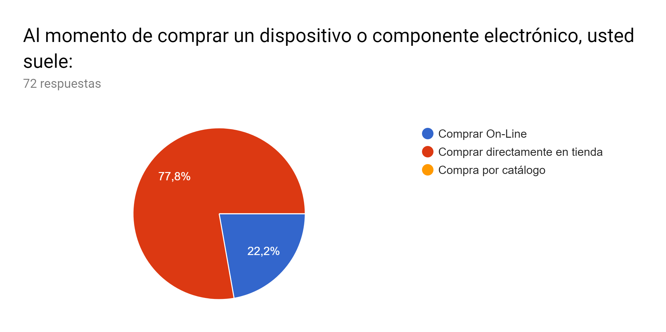
ENCUESTA

Slide 11
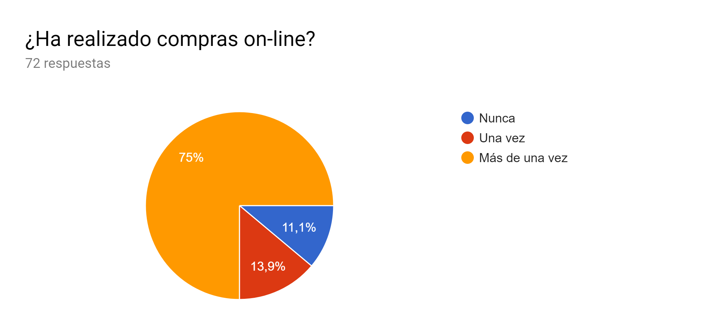
ENCUESTA

Slide 12
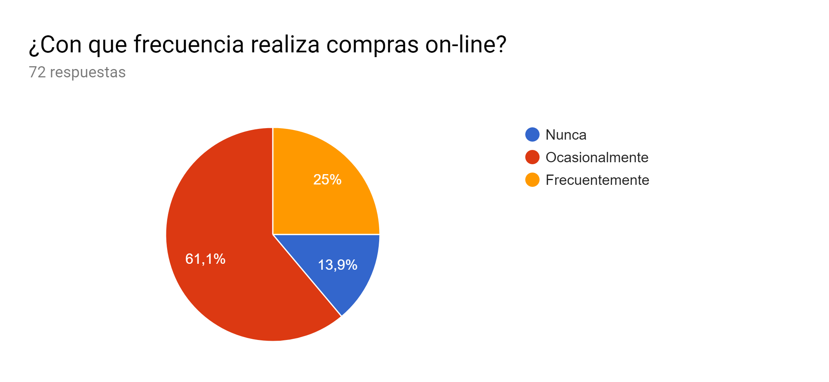
ENCUESTA

Slide 13
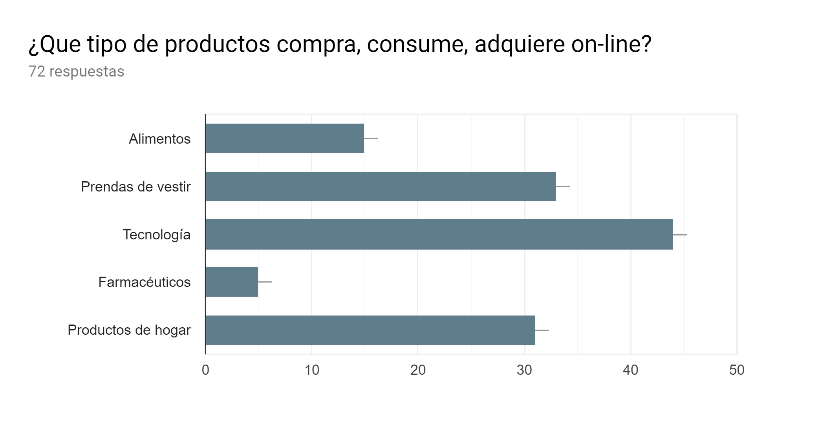
ENCUESTA

Slide 14
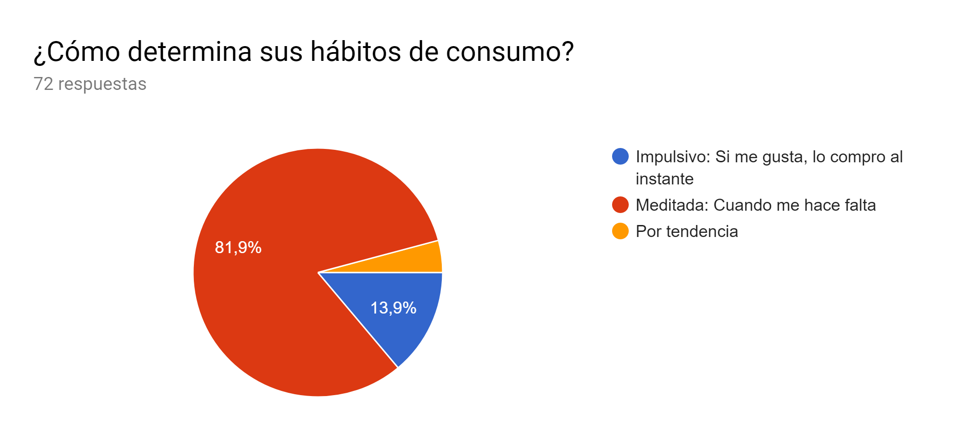
ENCUESTA

Slide 15
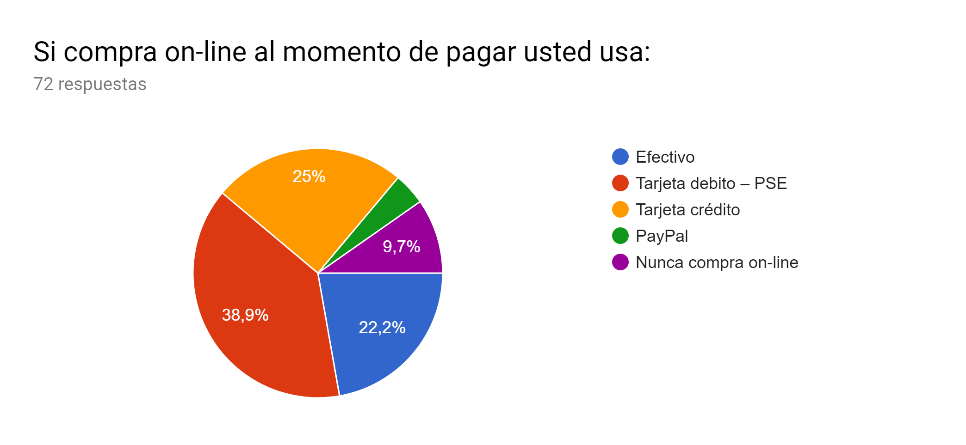
ENCUESTA

Slide 16
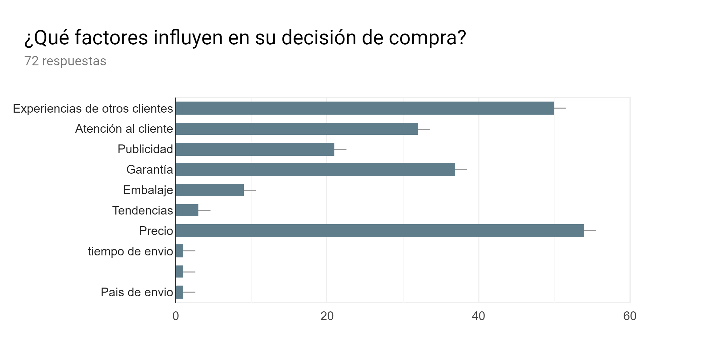
ENCUESTA

Slide 17
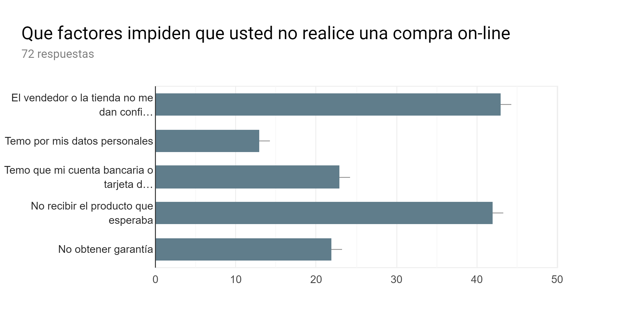
ENCUESTA

Slide 18
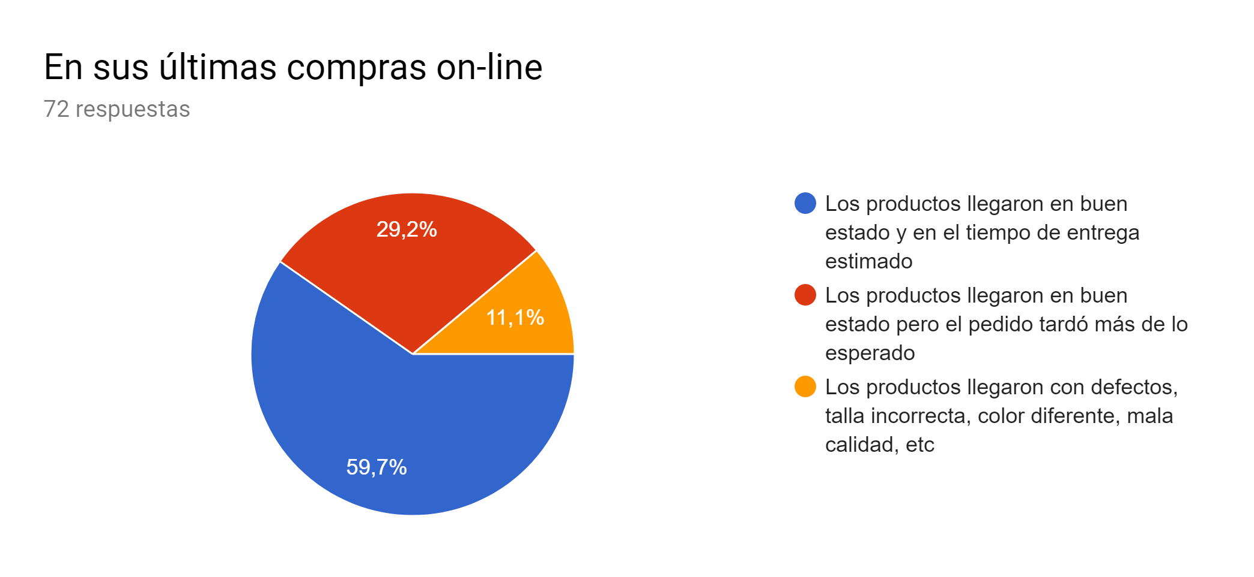
ENCUESTA

Slide 19



ENCUESTA
¿Qué le gustaría encontrar en una tienda virtual de tecnología?
Alternativas de pago
Navegación amigable
Variedad de productos
Información detallada (uso, especificaciones)
Ofertas
Productos complementarios
Asesoramiento
Seguridad
Envíos a tiempo
Reseñas de otros clientes

Slide 20
REQUERIMIENTOS
Y CASOS DE USO

Slide 21
Navegación de la tienda.
Búsqueda de productos.
Carrito de compras.
Registro de usuarios.
Login de usuario.
Consolidar compra.
Administrar perfil.
Ofertas.
Administración de contenido.
Filtros.
Envío de productos.
REQUERIMIENTOS FUNCIONALES
CASOS DE USO
EXTENDIDO

Slide 22
REQUERIMIENTO FUNCIONAL
RF03 CARRITO DE COMPRAS
Identificación del requerimiento: | RF03
Nombre del Requerimiento: | Carrito de compras.
Características: | Lista los productos marcados a comprar.
Descripción del requerimiento: | Mostrar una lista detallada de los productos que el usuario marcó para compra, la cantidad de unidades de cada uno, opción de retirar un producto de la lista.
Requerimiento NO funcional:
Prioridad del requerimiento: Alta

Slide 23
REQUERIMIENTO FUNCIONAL
RF04 REGISTRO DE USUARIOS
Identificación del requerimiento: | RF04
Nombre del Requerimiento: | Registro de usuarios.
Características: | Permite al usuario registrarse en el plataforma.
Descripción del requerimiento: | El usuario ingresa los datos solicitados: nombre (obligatorio), correo electrónico (obligatorio, login), contraseña, confirmar contraseña, ciudad (obligatorio), dirección (obligatorio), código postal, teléfono, opciones de notificaciones, términos y condiciones.
Requerimiento NO funcional:
Prioridad del requerimiento: Alta

Slide 24
REQUERIMIENTO FUNCIONAL
RF09 ADMINISTRACIÓN DE CONTENIDO
Identificación del requerimiento: | RF09
Nombre del Requerimiento: | Administración de contenido
Características: | Administrar contenido.
Descripción del requerimiento: | Se encargara de modificar, actualizar, eliminar, el contenido de la pagina con relación a productos (inventario), precios, ofertas, imágenes, descripción de productos.
Requerimiento NO funcional:
Prioridad del requerimiento: Media

Slide 25
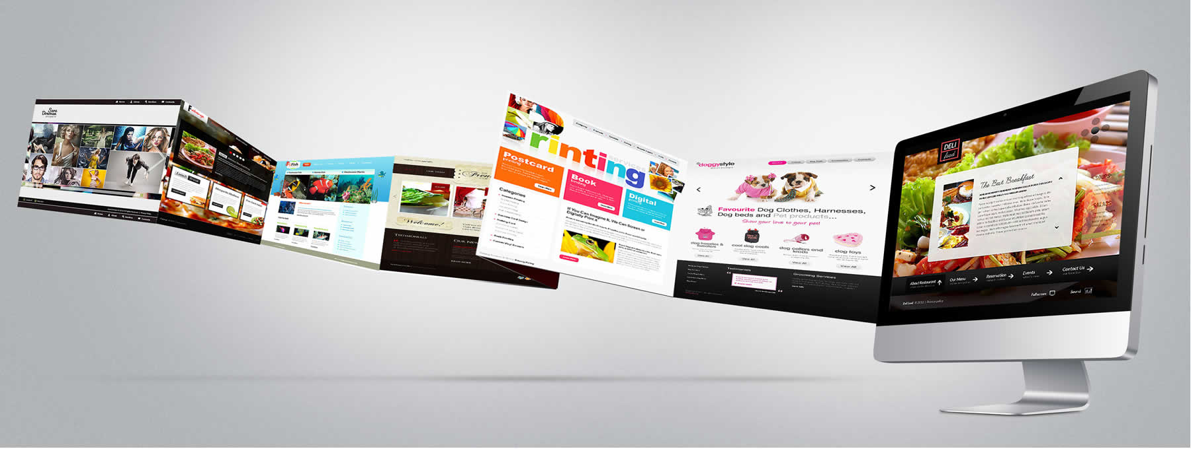

REQUERIMIENTOS NO FUNCIONALES
Información de la empresa.
Diseño.
Tiempo de carga de la pagina.

Slide 26
CASOS DE USO EXTENDIDO
LOGIN DE USUARIOS
NOMBRE CASO DE USO | LOGIN DE USUARIOS
DESCRIPCION | SE LE PERMITE AL USUARIO INGRESAR A LA PLATAFORMA.
DEPENDENCIA | USUARIO REGISTRADO
ACTORES | USUARIO CLIENTE
PRECONDICIONES | EL CLIENTE PODRÁ INGRESAR A LA PLATAFORMA CON SU USUARIO Y CONTRASEÑA.
POSTCONDICIONES
 | USUARIO | SISTEMA
ESENARIO PRINCIPAL | INGRESARÁ DATOS SOLICITADOS POR LA PLATAFORMA. | MOSTRARÁ UN FORMULARIO DE INGRESO CON LOS CAMPOS: USUARIO, CONTRASEÑA, OLVIDO SU CONTRASEÑA Y BOTÓN DE INGRESO.
ALTERNATIVAS
OBSERVACIONES
REQUISITOS NO FUNCIONALES | DISEÑO, TIEMPO DE CARGA DE LA PLATAFORMA.

Slide 27
CASOS DE USO EXTENDIDO
ADMINISTRAR PERFIL
NOMBRE CASO DE USO | ADMINISTRAR PERFIL
DESCRIPCION | SE LE PERMITE AL USUARIO MODIFICAR SUS DATOS PERSONALES.
DEPENDENCIA | USUARIO REGISTRADO
ACTORES | USUARIO CLIENTE
PRECONDICIONES | EL CLIENTE DEBE ESTAR OBVIAMENTE REGISTRADO EN LA PLATAFORMA MODIFICAR SUS DATOS PERSONALES.
POSTCONDICIONES
 | USUARIO | SISTEMA
ESENARIO PRINCIPAL | MODIFICARÁ SUS DATOS PERSONALES. | MOSTRARÁ UN FORMULARIO CON LOS CAMPOS: NOMBRE, CORREO ELECTRÓNICO, CONTRASEÑA ACTUAL, NUEVA CONTRASEÑA, CONFIRMACIÓN DE CONTRASEÑA, CIUDAD, DIRECCIÓN, CÓDIGO POSTAL, TELÉFONO, CHECKBOX DE NOTIFICACIONES, ELIMINAR CUENTA, BOTÓN GUARDAR Y CANCELAR
ALTERNATIVAS
OBSERVACIONES
REQUISITOS NO FUNCIONALES | DISEÑO, TIEMPO DE CARGA DE LA PLATAFORMA.

Slide 28
CASOS DE USO EXTENDIDO
FILTROS
NOMBRE CASO DE USO | FILTROS
DESCRIPCION | SE LE PERMITE AL USUARIO REALIZAR LA BÚSQUEDA DE UN PRODUCTO ESPECIFICO POR MEDIO DE FILTROS.
DEPENDENCIA | USUARIO REGISTRADO Y NO REGISTRADO
ACTORES | USUARIO CLIENTE
PRECONDICIONES | NO APLICA
POSTCONDICIONES
 | USUARIO | SISTEMA
ESENARIO PRINCIPAL | REALIZA UNA BÚSQUEDA POR MEDIO DE FILTROS | MOSTRARÁ LOS FILTROS: PRECIO, MARCA, CATEGORÍA.
ALTERNATIVAS
OBSERVACIONES
REQUISITOS NO FUNCIONALES | DISEÑO, TIEMPO DE CARGA DE LA PLATAFORMA.

Slide 29
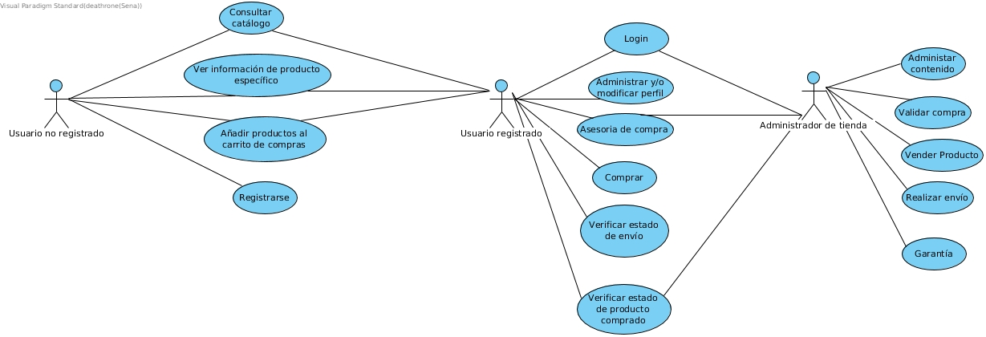
DIAGRAMA
CASOS DE USO

Slide 30
BPMN

Slide 31
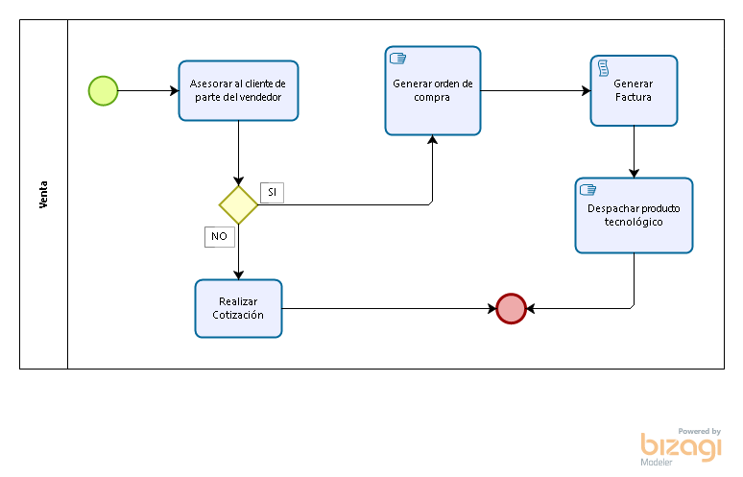
SISTEMA
ACTUAL

Slide 32
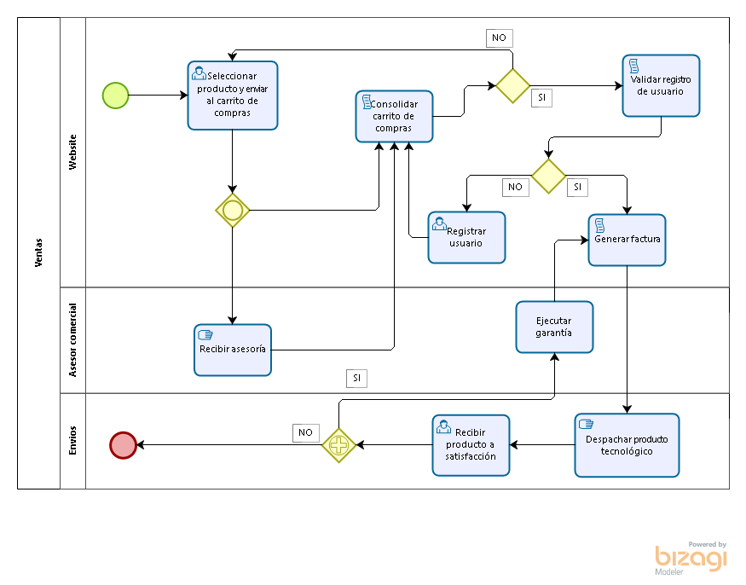
SISTEMA
FUTURO

Slide 33
DIAGRAMA E-R

Slide 34
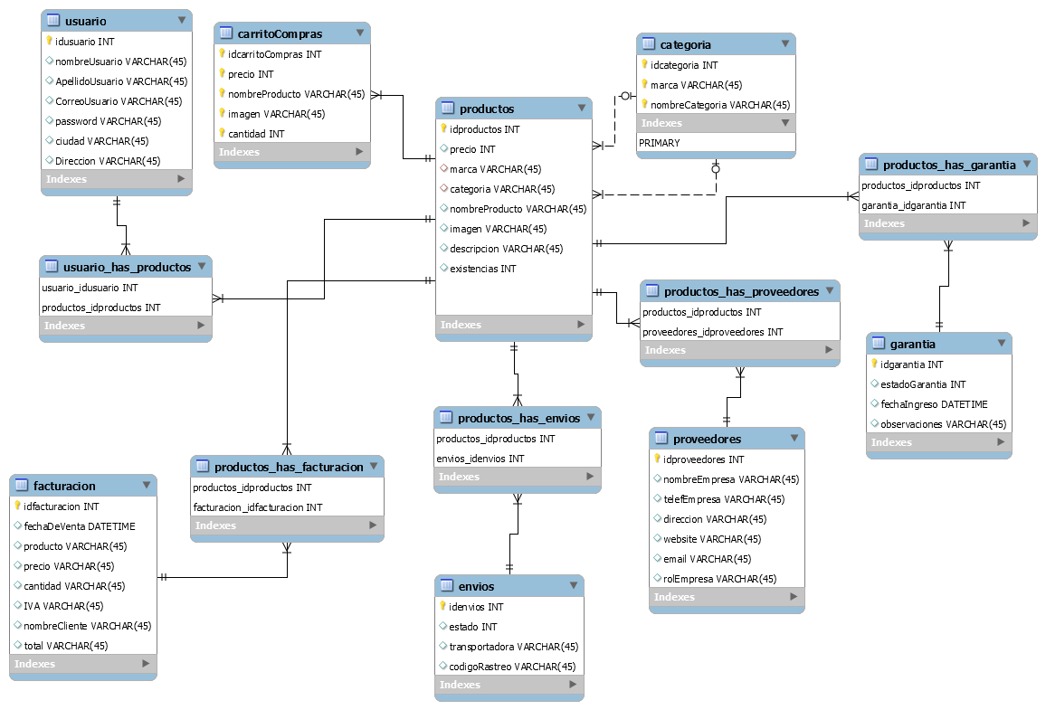
DIAGRAMA
ENTIDAD - RELACIÓN

Slide 35
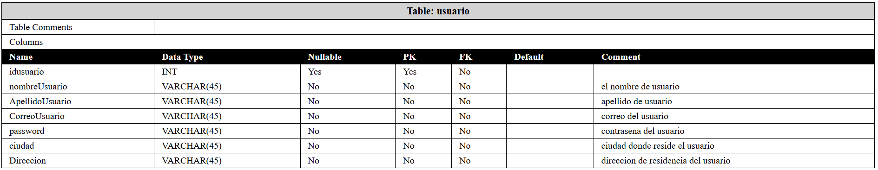
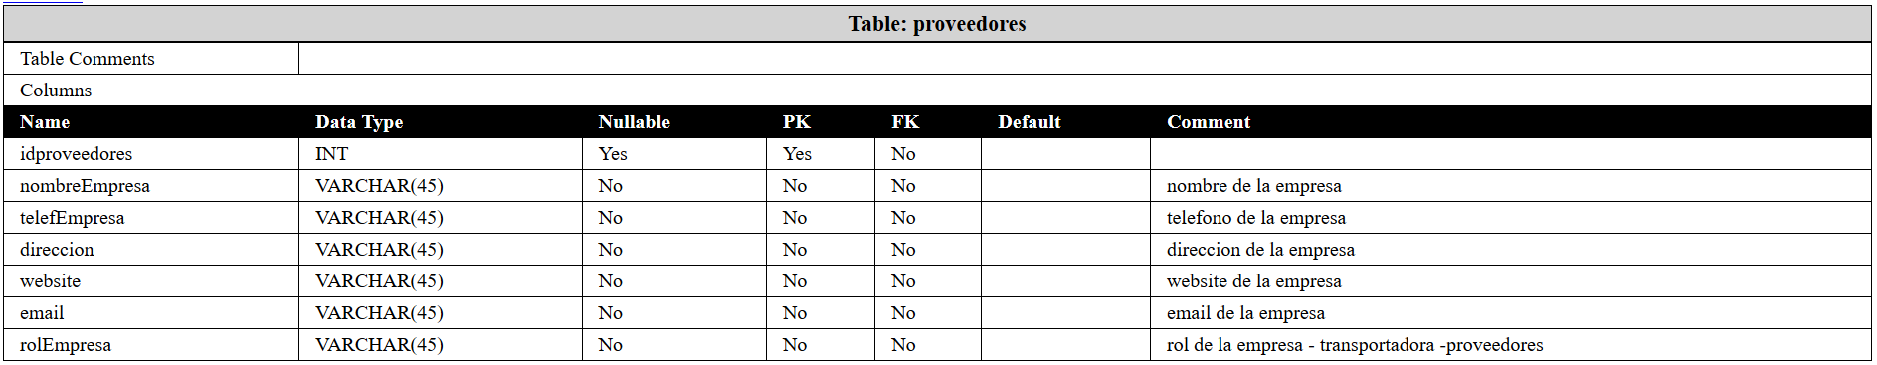
DICCIONARIO DE DATOS

